Slide 1
সবাইকে শুভেচ্ছা
স্বাগতম

Slide 2
মোঃহাবিবুর রহমান
ইনস্ট্রাক্টর (পদার্থবিজ্ঞান)
টেকনিক্যাল স্কুল ও কলেজ
কিশোরগঞ্জ ।
0171৫৩৪২৯৩৪
শ্রেণিঃদ্বাদশ
বিষয়ঃ পদার্থ বিজ্ঞান
অধ্যায়ঃ পঞ্চম
সময়ঃ ৪৫ মিনিট

Slide 3
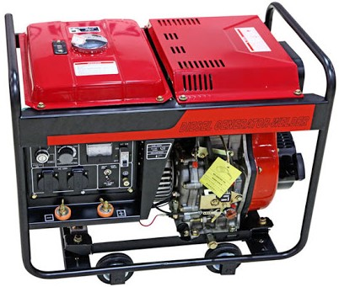
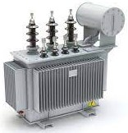
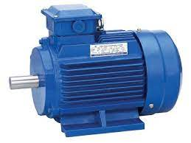
চিত্রগুলো লক্ষ্য কর
চতুর্থ অধ্যায়ে আমরা জেনেছি তড়িৎ প্রবাহের ফলে চৌম্বকক্ষেত্রের সৃষ্টি হয় ।
এবার চিন্তা কর চৌম্বকক্ষেত্রের দ্বারা কী তড়িৎ প্রবাহের সৃষ্টি করা যাবে?
জেনারেটর
ট্রান্সফরমার
মোটর
তোমরা কী জান, এই যন্ত্রগুলো কোন নীতির উপর প্রতিষ্ঠিত ?

Slide 4
আজকের পাঠ
তাড়িতচৌম্বক আবেশ এবং ফ্যারাডের সুত্র

Slide 5
শিখনফল
১। তাড়িতচৌম্বকীয় আবেশ ব্যাখা করতে পারবে।
২। চুম্বকের সাহায্যে তড়িৎশক্তি উৎপাদন বর্ণনা করতে পারবে।
৩। আবিস্ট তড়িচ্চালক বল ও চৌম্বক ফ্লাক্স এর মধ্যে সম্পর্ক বলতে পারবে।
৪। তাড়িতচৌম্বকীয় আবেশ সম্পর্কিত ফ্যারাডের সুত্র ব্যাখা করতে পারবে।

Slide 6
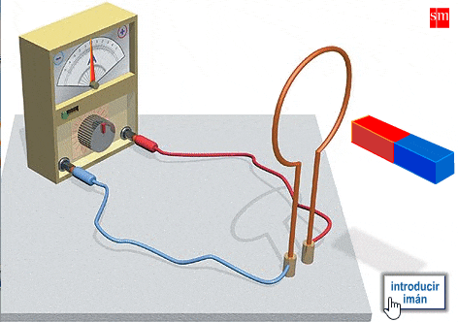
চিত্রটি লক্ষ্য করঃ
এবং আবিষ্কার করেন যে, চৌম্বকক্ষেত্র দ্বারা তড়িৎ প্রবাহ সৃষ্টি করা যায়।
১৮৩১সালে সর্বপ্রথম মাইকেল ফ্যারাডে এই পরীক্ষাটি করেন।
চিত্রটি দেখে তোমরা কি বুঝলে?
তিনি এই পদ্ধতিটির নাম দেন
তাড়িতচৌম্বকীয় আবেশ।

Slide 7
একক কাজ
তাড়িতচৌম্বকীয় আবেশ কী?
একটি গতিশীল চুম্বক বা একটি গতিশীল তড়িৎবাহী কুন্ডলীর সাহায্যে অন্য একটি বদ্ধ বর্তনীতে ক্ষণস্থায়ী তড়িচ্চালক শক্তি তথা তড়িৎ প্রবাহ উৎপন্ন হওয়ার পদ্ধতিকে তাড়িতচৌম্বকীয় আবেশ বলে।

Slide 8
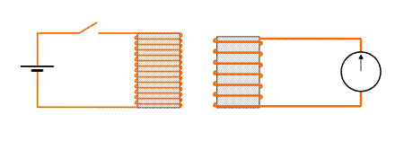
আবিষ্ট তড়িচ্চালক শক্তি
চিত্রটি লক্ষ্য করঃ
ইতোমধ্যে আমরা জেনেছি, চৌম্বকক্ষেত্রের সাহায্যে বদ্ধ বর্তনীতে তড়িৎ প্রবাহ আবিষ্ট হয়।
একটি তড়িৎবাহী বর্তনীর সাহায্যে, অন্য একটি বর্তনীতে তড়িৎ প্রবাহ কী আবিষ্ট করা যাবে?
G
১নং বর্তনী
২নং বর্তনী
চিত্রটি দেখে তোমরা কি বুঝলে?
২নং বর্তনীতে তড়িৎ প্রবাহের সৃষ্টি হল কীভাবে?
এই আবিষ্ট তড়িচ্চালক শক্তির মান নির্ভর করে কুন্ডলীর সাথে সংশ্লিষ্ট চৌম্বক ফ্লাক্সের উপর।

Slide 9
দলীয় কাজ
পাশাপাশি দুটি বেঞ্চের শিক্ষার্থী মুখোমুখী হয়ে বসে দল গঠন কর।
পরীক্ষণের নামঃ চৌম্বকক্ষেত্র দ্বারা তড়িৎ প্রবাহের অস্থিত্ব নির্ণয়। (ফ্যারাডের পরীক্ষা)
উপকরণঃ
১। দন্ড চুম্বক ২। গ্যালভানোমিটার/ বাল্ব /$LED$ ৩। আবেশক ৪। সংযোগ তার
ফলাফলঃ
সিদ্ধান্তঃ
আরও শক্তিশালী চুম্বক ব্যবহার করলে প্রবাহের কী পরিবর্তন হবে?
আবেশকের পাঁক সংখ্যা বৃদ্ধি করলে প্রবাহের কী পরিবর্তন হবে?

Slide 10
চৌম্বক ফ্লাক্স
কোন গতিশীল চার্জ বা স্থায়ী চৌম্বক তার চারপাশে চৌম্বকক্ষেত্র সৃষ্টি করে। চৌম্বকক্ষেত্রে কোন তল কল্পনা করা হলে ঐ তলের ভিতর দিয়ে লম্বভাবে অতিক্রান্ত চৌম্বক বলরেখার সংখ্যাই হল চৌম্বক ফ্লাক্স।
কল্পিত তলের ক্ষেত্রফল এবং ঐ তলের লম্ব বরাবর চৌম্বকক্ষেত্রের উপাংশের গুণফলকে ঐ তলের সাথে সংশ্লিষ্ট চৌম্বক ফ্লাক্স বলে।
$$\vec{A}$$
$$\vec{A}$$
$$\vec{B}$$
$$\vec{B}$$
$$Bcosθ$$
$$θ$$
কল্পিত তলের ক্ষেত্রফল $A$ এবং ঐ তলের লম্ব বরাবর চৌম্বকক্ষেত্রের মান $B$ হলে চৌম্বক ফ্লাক্স $φ=AB$
কিন্তু চৌম্বকক্ষেত্র কল্পিত তলের সাথে $θ$ কোণে ক্রিয়া করলে ঐ তলের লম্ব বরাবর চৌম্বকক্ষেত্রের উপাংশ হবে $Bcosθ$ ।
তখন চৌম্বক ফ্লাক্স $φ=ABcosθ$।

Slide 11
চৌম্বক ফ্লাক্স
এক টেসলা চৌম্বকক্ষেত্রের সাথে লম্বভাবে স্থাপিত এক $m^{2}$ ক্ষেত্রফলের মধ্য দিয়ে যে পরিমাণ চৌম্বক ফ্লাক্স অতিক্রম করে তাকে এক ওয়েবার$(Wb)$ বলে।
চৌম্বক ফ্লাক্সের একক কী?
$φ=AB$ হতে ক্ষেত্রফলের একক $m^{2}$ এবং চৌম্বকক্ষেত্রের একক $T$ (টেসলা)।
$∴$ চৌম্বক ফ্লাক্সের একক ${Tm}^{2}$ সংক্ষেপে একে ওয়েবার$(Wb)$ বলে।
চৌম্বক ফ্লাক্স ঘনত্ব কাকে বলে?
চৌম্বকক্ষেত্রে কল্পিত তলের একক ক্ষেত্রফলের মধ্য দিয়ে অতিক্রমকারী চৌম্বক ফ্লাক্সকে, চৌম্বক ফ্লাক্স ঘনত্ব বলে।
চৌম্বক ফ্লাক্স ঘনত্ব$=\frac{AB}{A}=B$
অর্থাৎ চৌম্বক ফ্লাক্স ঘনত্ব এবং চৌম্বকক্ষেত্রের মান একই।
ওয়েবার$(Wb)$ কাকে বলে?

Slide 12
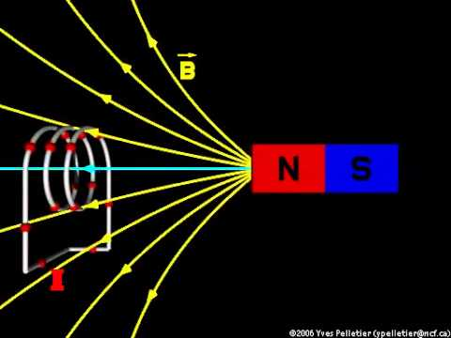
একটি গতিশীল চৌম্বক বা একটি গতিশীল তড়িতবাহী কুন্ডলীর সাহায্যে অন্য একটি বদ্ধ বর্তনীতে ক্ষনস্থায়ী তাড়িতচালক বল তথা তড়িৎ প্রবাহ উৎপন্ন হওয়ার পদ্ধতিকে তড়িৎচুম্বকীয় আবেশ বলে।

Slide 13
চুম্বকের সাহায্যে তড়িৎশক্তি উৎপাদন।
একটি স্থায়ী দন্ডচুম্বকের উত্তর মেরুকে কুন্ডলির দিকে সরানো হয় তবে দেখা যায় যে, যতক্ষন পর্যন্ত দন্ড চুম্বকটি কুন্ডলীর দিকে গতিশীল থাকে, ততক্ষন গ্যালভানোমিটারে একটি বিক্ষেপ লক্ষ্য করা যায়।
চুম্বকের গতির কারনে তড়িৎ শক্তি উৎপাদিত হচ্ছে।

Slide 14
দন্ড চুম্বকের গতির ফলে কুন্ডলীতে যে তড়িৎশক্তি উৎপন্ন হয়েছে তাহাই আবিস্ট তড়িচ্চালক বল এবং এই তড়িৎ চালক বলের কারনে সৃস্ট প্রবাহকে আবিস্ট তড়িৎ প্রবাহ বলে।
কোন ক্ষেত্রের মধ্য দিয়ে লম্বভাবে পার হয়ে যাওয়া চৌম্বক বলরেখার মোট সংখ্যাকেই ঐ ক্ষেত্রের চৌম্বক ফ্লাক্স বলে।

Slide 15
কোন চৌম্বকক্ষেত্রের আবেশ যদি B হয় তবে ঐ চৌম্বকক্ষেত্রে অবস্থিত A ক্ষেত্রফলের কোন কুন্ডলীর ফ্লাক্স হবে -

Slide 16
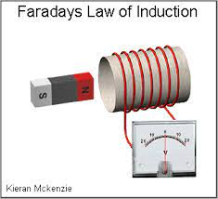
তড়িতচৌম্বক আবেশ সম্পর্কিত ফ্যারাডের সুত্র
ফ্যারাডের প্রথম সুত্র:
যখন কোন বদ্ধ কুন্ডলীর মধ্য দিয়ে অতিক্রান্ত চৌম্বক ফ্লাক্সের পরিবর্তন ঘটে তখনই কুন্ডলীতে একটি ক্ষনস্থায়ী তড়িতচালক শক্তি তথা তড়িৎ প্রবাহ আবিষ্ট হয়। যতক্ষণ চৌম্বক ফ্লাক্সের পরিবর্তন ঘটে ততক্ষন আবিষ্ট তড়িতচালক শক্তি তথা তড়িৎ প্রবাহ স্থায়ী হয়।

Slide 17
তড়িতচৌম্বক আবেশ সম্পর্কিত ফ্যারাডের সুত্র
ফ্যারাডের দ্বিতীয় সুত্র:
যখন কোন বদ্ধ কুন্ডলীতে আবিষ্ট তড়িতচালক বলের মান ঐ কুন্ডলীর মধ্য দিয়ে অতিক্রান্ত চৌম্বক ফ্লাক্সের পরিবর্তনের হারের ঋনাত্বক মানের সমানুপাতিক।
কোন বদ্ধ কুন্ডলীতে আবিষ্ট চৌম্বক ফ্লাক্সের মান $t$সময়ে $φ_{1}হতে পরিবর্তিত হয়ে φ_{2}$হলে আবিষ্ট তড়িতচালক বল $ε=\frac{φ_{1}−φ_{2}}{t}=−N\frac{d}{dt}(φ)$

Slide 18
জোড়ায় কাজ
$0.5m^{2}$ক্ষেত্রবিশিষ্ট একটি তল $4×{10}^{−5}T$ সুষম চৌম্বকক্ষেত্রের সাথে $30°$ কোণ তৈরি করে। তলের মধ্য দিয়ে অতিক্রান্ত চৌম্বক ফ্লাক্স নির্ণয় কর।

Slide 19
বাড়ির কাজ
১। $.02 m$ব্যাসার্ধ বিশিস্ট $6$পাকের একটি বৃত্তাকার কুন্ডলী কোন সুষম চৌম্বক ক্ষেত্রের মধ্যে অবস্থিত। ক্ষেত্রের মান $0.5 T$।কুন্ডলীতল ক্ষেত্রের সাথে ${60}^{0}$ কোণে অবস্থিত হলে অতিক্রান্ত ফ্লাক্স কত?

Slide 20
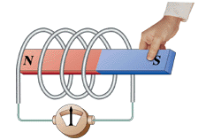
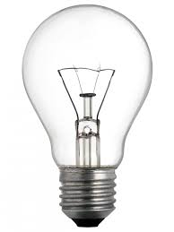
বাড়ির কাজ
$2.5 watt$ বাল্ব
$30 watt$ বাল্ব
ক) প্রথম চিত্রে বাল্বটি জ্বললেও দ্বিতীয় চিত্রে বাল্বটি না জ্বলার কারণ কী?
খ) দ্বিতীয় চিত্রের বাল্বটি জ্বালাতে হলে কী ব্যবস্থা গ্রহণ করতে হবে? যুক্তি দাও।
গ) আমাদের দেশে এই তাড়িতচৌম্বকীয় আবেশ পদ্ধতিতে বাণিজ্যিকভাবে তড়িৎ উৎপাদন করা হচ্ছে কী-না? তোমার উত্তরের পক্ষে যুক্তি দাও।

Slide 21
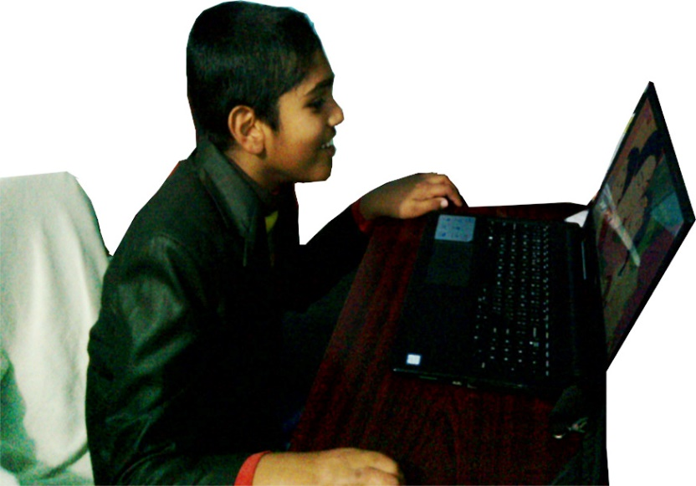
ডিজিটাল
বাংলাদেশ
একটি জানালা একটি দৃশ্য,
একটি কম্পিউটার সারাবিশ্ব

Slide 22
আল্লাহ্‌ আমাদের উপর সহায় হউন
আজ এ পর্যন্তই
খোদা হাফেজ

